Slide 1
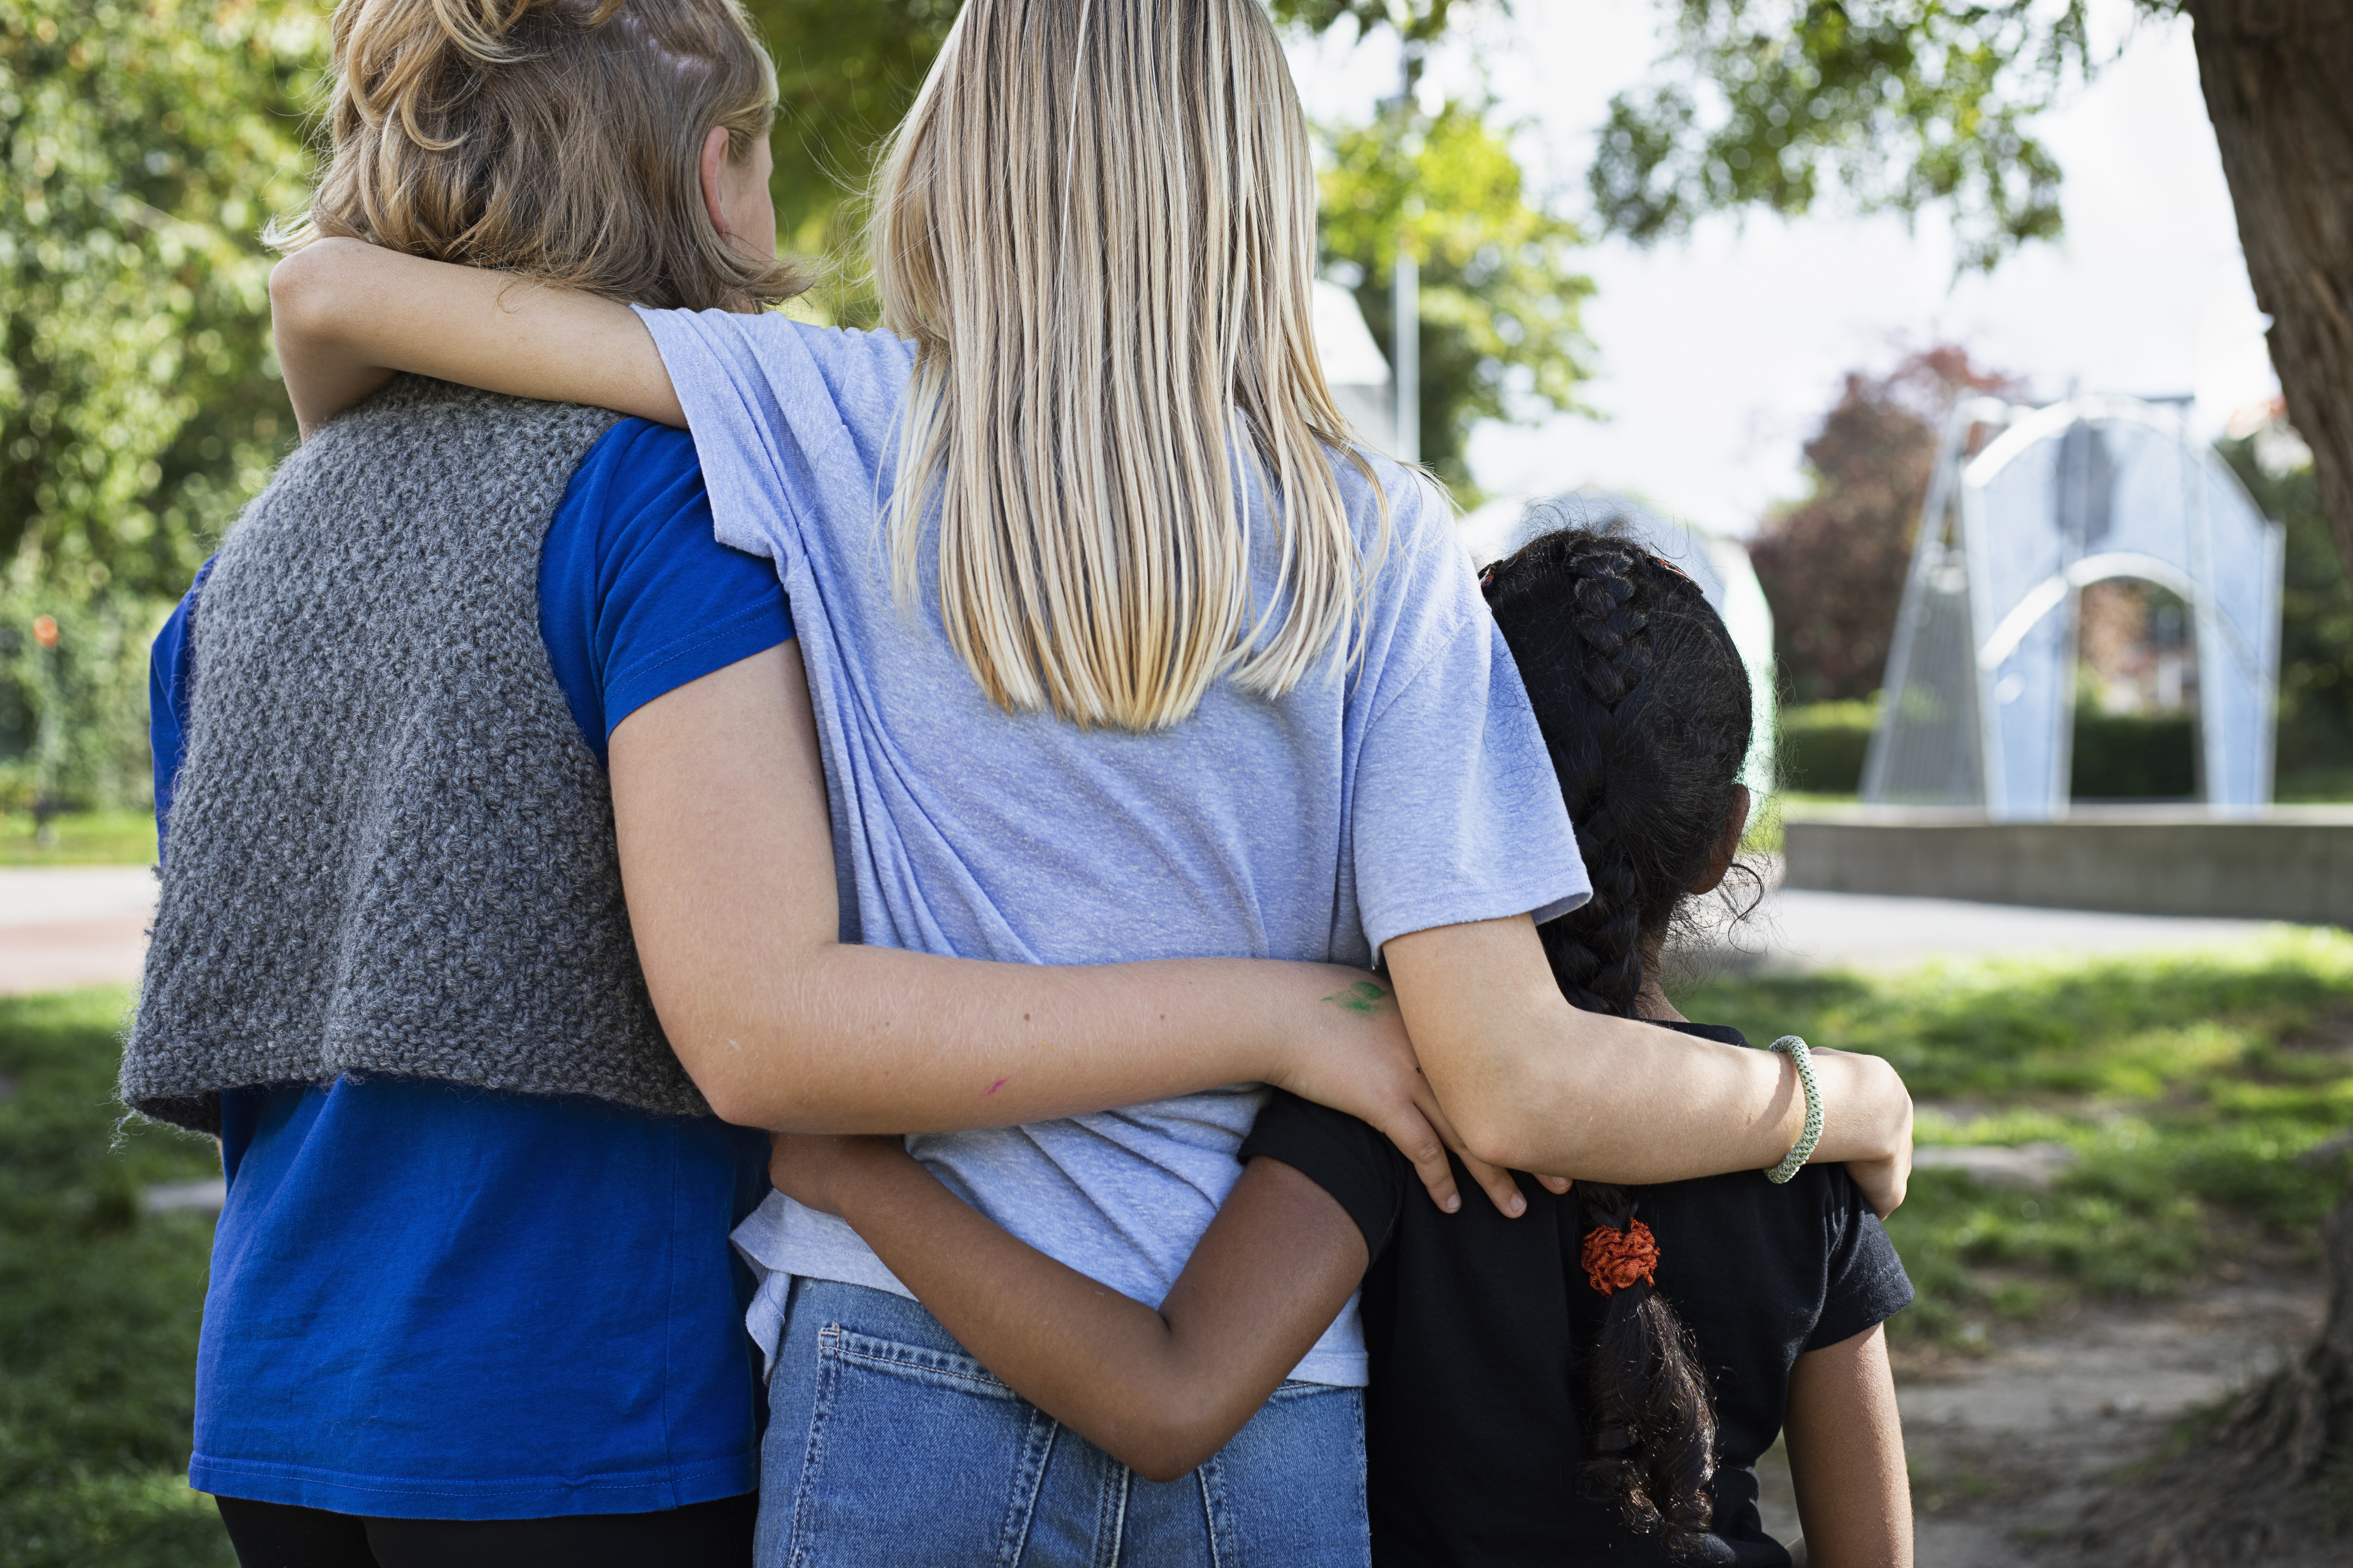
Fællesmøde for forældrebestyrelser
Skole- og Børneudvalget inviterer til
om stærke fællesskaber for alle børn og unge

Slide 2
Sæt kryds i kalenderen den 12. november kl. 17.00-19.00
På fællesmødet får I:
Status på beslutninger om stærke fællesskaber for alle børn og unge
dialog med Skole- og Børneudvalget
mulighed for at give jeres input til det videre arbejde.
Deltagere
Skolebestyrelser
Områdeforældrebestyrelser i Dagtilbud
Områdeforældrebestyrelser i klubber
Repræsentanter fra de faglige organisationer
Skole- og Børneudvalget.
PROGRAM
Velkomst
/Ane Christensen, direktør for Skole og Børn
Introduktion til den politiske retning
/Bent Jørgensen, formand for Skole- og Børneudvalget
Eksempler fra praksis i dagtilbud, skoler og klubber
Pause med sandwich
Drøftelser i bestyrelserne
Spørgsmål og dialog med Skole- og Børneudvalget

Slide 3
Stærke fællesskaber for alle børn og unge
Roskilde Kommune arbejder – ligesom mange andre kommuner - med at omstille kernevelfærden for at sikre den til fremtiden.
Gennem flere år er antallet af børn og unge i specialtilbud steget. Det betyder, at disse børn og unge ikke er en del af det almene fællesskab og mulighederne for uddannelse og job kan blive udfordret på sigt.
Samtidig er børn og unges trivsel generelt faldende. Der er behov for at skabe en forandring, hvor flere børn og unge udvikler sig og trives i de almene dagtilbud, skoler og klubber.
Stærke fællesskaber er kendetegnet ved at:
alle børn og unge har deltagelsesmuligheder – også børn og unge med særlige behov for støtte og opmærksomhed.
alle børn og unge oplever at høre til og være en betydningsfuld del af fællesskabet.

Slide 4
Stærke fællesskaber for alle børn og unge
Det er en stor opgave for alle – ledere, medarbejdere, forældre, elever og politikere – at skabe stærke fællesskaber.
Opgaven forudsætter blandt andet:
Faglig udvikling i dagtilbud, skole og klub
Der skal investeres i flere tiltag blandt andet:
Kompetenceudvikling af lærere og pædagoger
To-voksen-ordninger i flere timer i skolen
Team af specialiserede medarbejdere, der giver
hurtigere og lettere adgang til sparring på en
konkret udfordring.
2. At vi arbejder sammen og er tålmodige
Det tager tid at vende en udvikling
Ingen kan gøre det alene
Derfor må vi løbende være i dialog om opgaven - både når det går godt, og når det bliver svært.
Vi lykkes bedst, når vi arbejder sammen.
På fællesmødet taler vi om, hvordan vi kan skabe stærke fællesskaber for børn og unge og vende udviklingen, hvor flere sendes i specialtilbud.

Slide 5
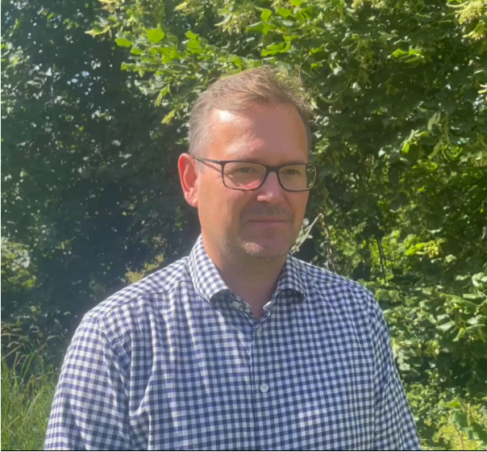
Kom og vær med
”Folkeskolen arbejder med lærende fællesskaber, og alle parter omkring folkeskolen må via dialog forpligte sig på det stærke fællesskabs mangfoldighed, så folkeskolen kan rumme alle børn - og deres forældre.”
Jon Lissner, Skolelederforeningen
"Skolebestyrelserne skal deltage i fællesmødet, fordi vi skal være med til at udvikle og kvalificere den retning, skolen skal i.”
Stine Duwander, Lindebergskolens skolebestyrelse
”Udvikling af stærke fællesskaber er at tage folkeskolens ideal om demokratisk dannelse for alle alvorligt. Målet skal altid være at lave skole for børnene – til socialt og verdensborgerligt engagement.”
Tina Svarre Hasselager og Karen Asholt Pedersen, Roskilde Lærerforening
Målsætningen om ”Stærke almene fællesskaber” bør danne grundlag for, at alle børn kan inkluderes i dag- og fritidstilbud på lige fod med skolerne.
Susanne Nielsen og Heidi Larsen, BUPL
”Vi ønsker at stærke almene fællesskaber kan udvikle livsduelige børn og unge, som besidder nysgerrighed og mod på livet, og er engageret såvel socialt som fagligt ”
Betina Petersen, Pædagogisk sektor, FOA
"Vi må have mere fokus på god undervisning og didaktisk fantasi, når vi skal styrke almenområdet”
Jesper Koerstz Jensen, Absalon Skoles skolebestyrelse
Bent Jørgensen
Formand for Skole- og Børneudvalget
Hør Bent fortælle, hvorfor det er vigtigt at være med
Notes:
Link til film med Bent Jørgensen: https://www.dreambroker.com/channel/hgf35amo/bowtkn3r

Slide 6
Vi glæder os til at se jer!
Tid og sted
Tirsdag den 12. november kl. 17.00-19.00
Kantinen på Roskilde Rådhus
Rådhusbuen 1, 4000 Roskilde
Tilmelding
Lederen tilmelder bestyrelsen ved at sende en mail til skoleogboern@roskilde.dk med det samlede deltagerantal.
Frist: senest den 1. november 2024.
Læs mere
Byrådet behandlede den 18. september 2024 sagen om stærke fællesskaber for alle børn og unge – læs mere i punkt 186.
Spørgsmål?
Skriv til: skoleogboern@roskilde.dk

